Slide 1
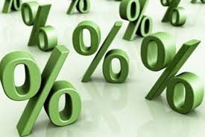
Государственное общеобразовательное бюджетное учреждение Иркутской области «Специальная (коррекционная) школа-интернат для обучающихся с нарушением слуха №9 г. Иркутска» Открытый урок «Нахождение нескольких процентов числа»
Подготовила :
учитель математики Сверж Е.А

Slide 2
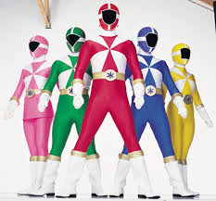


Вас приветствует команда спасателей « Про +»
Спасатели Артем, Александр, Данил, Иван, Вадим.
Диспетчер Дана
Инструктор Ульяна

Slide 3
Пра-цент - процент пра-цен-та - процента пра-цен-таф – процентов на-хаш-де-ние нахаш-дение- нахождение
Словарь урока

Slide 4

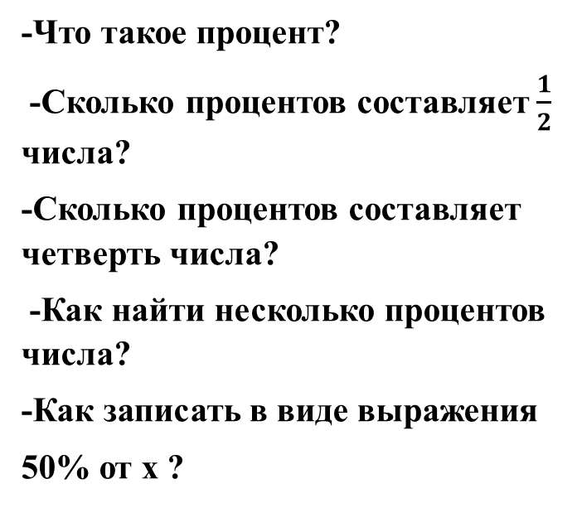
Инструктаж (теория)
-Что такое процент?
-Сколько процентов составляет $\frac{1}{2}$ числа?
-Сколько процентов составляет четверть числа?
-Как найти несколько процентов числа?
-Как записать в виде выражения
50% от х ?

Slide 5
Инструктаж (практика)
1.Запиши в виде десятичной дроби:
1%=…
3%=…
10%=…
45%=…
90%=…
3.Найди :
1% от 70
5% от 1000
10 % от 0,5
50% от 80
32% от 200
2. Вычисли:
0,2 ∙0,6=
0,25 ∙ 10=
0,9 ∙ 500=
90 : 0,3=
84 : 0,22=

Slide 6


Первый вызов
Спасатели! Внимание! Первый вызов. Вас просит о помощи Петя Васечкин.
Помогите! Собираю деньги на новые наушники. Их цена 1000 рублей. Осталось собрать 200 рублей. Мама сказала, что если я получу за контрольную по математике «3», то она даст мне 10% от цены, «4»-20%, «5»-40%. Какую оценку мне надо получить?

Slide 7
Оценка работы
10% от 1000
1000 ∙ 0,1=100
20 % от 1000
1000 ∙ 0,2=200
40 % от 1000
1000 ∙ 0,4=400

Slide 8
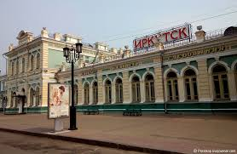

Второй вызов
Спасатели! Звонил Петя. Он получил «4», купил наушники,
и передавал вам спасибо.
Внимание! Звонок с железнодорожного вокзала.
Билет в купе на поезд Иркутск-Москва стоит 9218 руб. Но если вы покупаете верхнюю полку, то скидка на билет будет 30%. Василий Иванович спрашивает, сколько рублей будет скидка?

Slide 9
Оценка работы
30% от 9218
9218 ∙0,3
=2765,4 руб.-экономия

Slide 10


Третий вызов
Спасатели! Василий Иванович передал спасибо за работу. Внимание!
Звонят из банка.
Мария Семеновна положила на счёт в банке 15000 рублей. Банк начисляет на счёт 13% годовых. Мария Ивановна спрашивает, сколько денег через год она заберет?

Slide 11
Оценка работы
Способ 1
15000+15000∙0,13
=16950 руб. через год заберет Мария Семеновна
Способ 2
1)13% от 15000
15000∙0,13=1950 руб.-доход
2)15000+1950=16950
руб. через год заберет Мария Семеновна

Slide 12
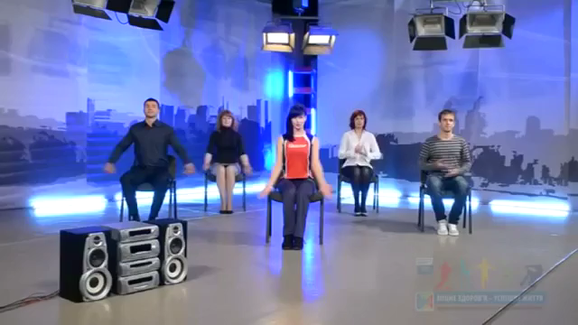

Slide 13
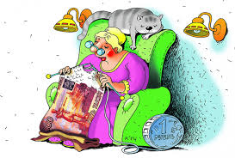
Четвертый вызов
Спасатели! Мария Ивановна благодарит вас за работу.
Внимание! Звонит пенсионерка Валентина Петровна.
Плата за телефон составляет 210 рублей в месяц. В следующем году она увеличится на 10%. Сколько рублей в месяц будет платить Валентина Петровна за телефон в следующем году?

Slide 14
Оценка работы
Способ 1
210+ 210 ∙ 0,1=231 руб.-будет платить Валентина Петровна.
Способ 2
1)10% от 210
210 ∙ 0,1=21руб. –на столько увеличится плата
2) 210+21=231руб.-будет платить Валентина Петровна.

Slide 15

Пятый вызов
Спасатели! Звонила Валентина Петровна и благодарила вас.
Внимание! Звонят из магазина.
Работаю продавцом. Потеряла старые ценники, а их нужно сдать директору магазина. Товар на распродаже уценили на 50%, при этом он стал стоить 940 рублей. Сколько рублей стоил товар до распродажи?

Slide 16
Оценка работы
Старая цена – х
Уценка -? руб.,50%-0,5х
Новая цена -940 руб.
1х-0,5х =940
0,5х=940
х=940:0,5=9400:5
х=1880- старая цена

Slide 17
Подведение итогов
Спасатели! Звонили из магазина и благодарили вас. Рабочий день закончен.
Прошу сдать путевые листы для подведения итогов.

Slide 18
Итоги урока
На какой вопрос я просила ответить в начале урока ?
- Что было самым трудным для вас на уроке?
- Что было самым интересным для вас на уроке?
- Как оцениваете свою работу на уроке?
- С каким настроением заканчиваете урок?

Slide 19
Спасибо за внимание !

Slide 20
Источники информации:
Математика 5-6 класс. Н.Я Виленкин, В.И.Жохов, А.С.Чесноков, С.И. Шварцбурд. М, «Мнемозина», 2018.
Интернет ресурсы
https://kopilkaurokov.ru/matematika/prochee/kartochki_trenazhery_po_teme_reshenie_zadach_na_protsenty
Карточки-тренажеры по теме "Решение задач на проценты« Автор: Липакова Елена Алексеевна
Дата: 27.02.2020 Номер свидетельства: 541285
Производственная гимнастика для предприятий и офисов https://www.youtube.com/watch?v=XYFoaYsU_7o&t=2s

